Slide 1
«Выведение перепелов искусственным способом, выявление влияния рациона питания на яйценоскость перепёлок (Coturnix coturnix)»
Поколение свершений – 2018
Международный некоммерческий конкурс просветительно-творческих проектов учащихся
Выполнили:
Ученицы 5 класса МБОУ СШ № 36
Красновская Алиса,
Цуканова Лия
Руководитель: Л.И. Редькина,
педагог дополнительного образования
Красноярского краевого центра «Юннаты»

Slide 2
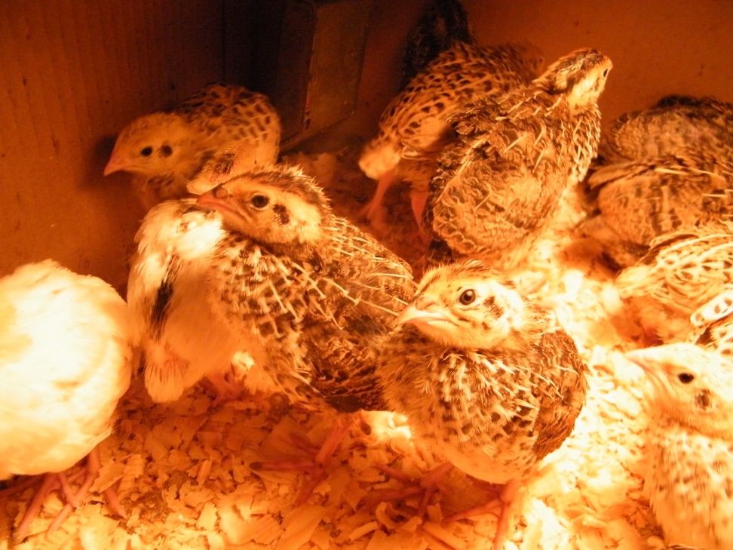
Актуальность
Разведение перепелов в домашних условиях – увлекательное и очень полезное занятие, при этом можно получить экологически чистый продукт питания.
Для того чтобы получить максимальную продукцию, то есть яйцо, нужно подобрать правильный рацион питания.
Рисунок 1 – В ожидании завтрака (фото автора)

Slide 3
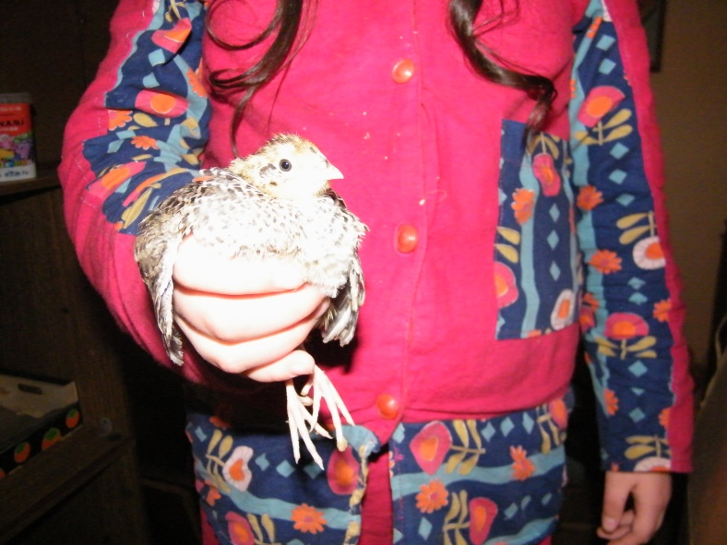
Цель: выведение перепёлов искусственным способом, выявление влияния рациона питания на яйценоскость перепёлок (Coturnix coturnix)
Задачи:
1. Исследовать условия для выведения перепелов искусственным способом;
2. Выявить влияние пищевого рациона на яйценоскость перепелов в домашних условиях;
3. Выявить импринтинг у перепелят.
Рисунок 2- Приручение цыплят (фото автора)

Slide 4
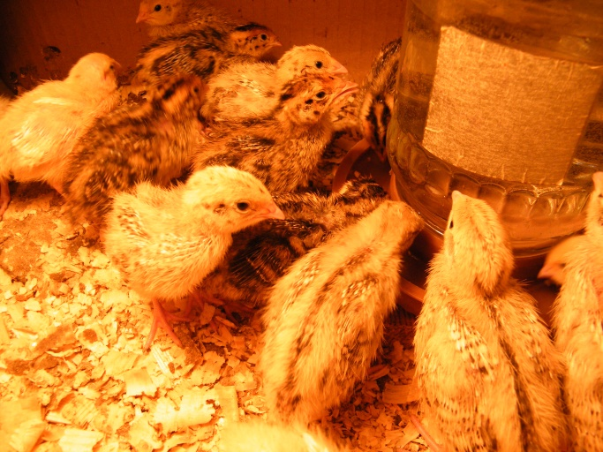
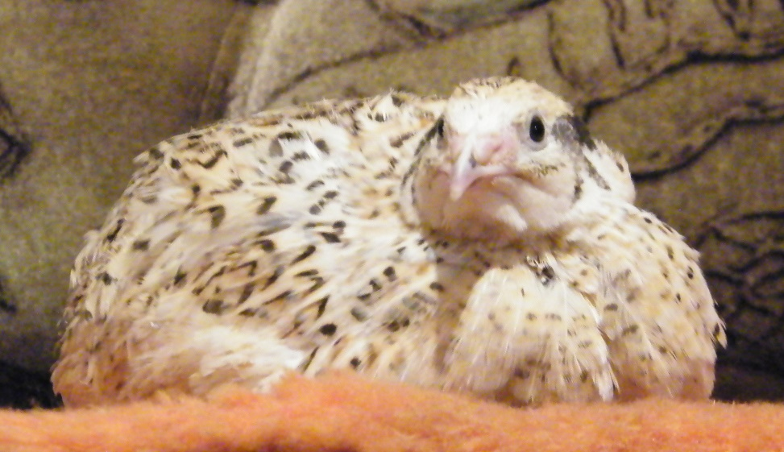
Объект исследования: Перепела (Coturnix coturnix)»
Предмет исследования: искусственное разведение и яйценоскость перепелов.
Гипотеза: предполагаем, что пищевой рацион влияет на яйценоскость перепелов.
Рисунок 4 - Порода Маньжурцы (фото автора)
Рисунок 3 – Перепелятам 14 дней

Slide 5
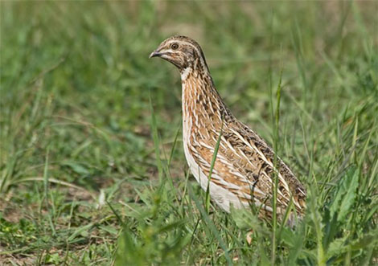
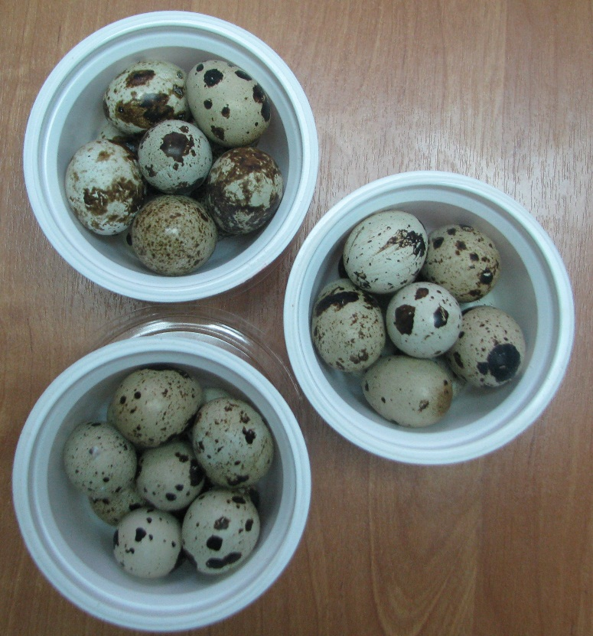
Царство: Животные
Тип: Хордовые
Класс: Птицы
Отряд: Курообразные
Род: Перепела
Вид: Обыкновенный перепел
Рисунок 5 – Перепелиные яйца
(фото автора)

Slide 6
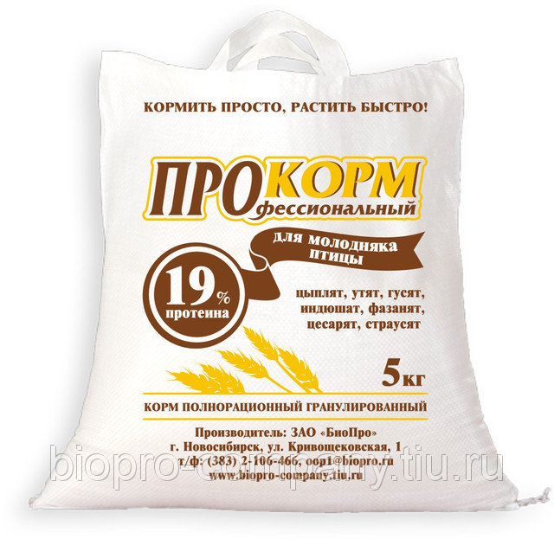
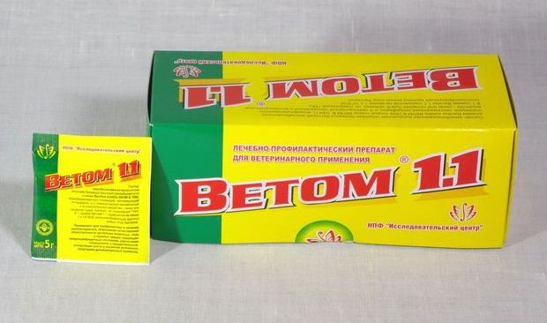
Ветом:
В 1 г препарата содержится:
- Штамм бактерий Bacillus subtilis ВКПМ В-10641 (DSM 24613) - 1х106 КОЕ.
- Сахарная пудра.
- Крахмал.
В исследовании использовали полноценный гранулированный корм «ПроКорм» и пробиотик «Ветом»
Прокорм: сырой протеин – 19,5-21%обменная энергия-291ккал./100г. в состав входят витамины: А, D3, Е, В1, В2 ,В3, В4, В5, В6, ВС, В12, С, Н; микроэлементы - йод, марганец, цинк, железо, медь, кобальт, селен, кальций, фосфор, натрий, магний, ферментативный комплекс; аминокислоты метионин, лизин.

Slide 7
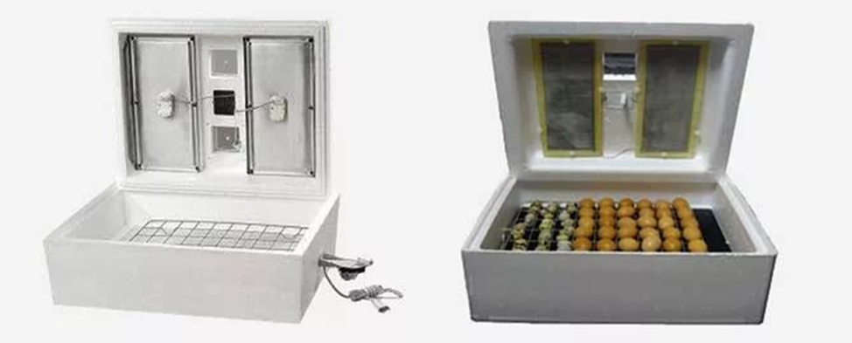
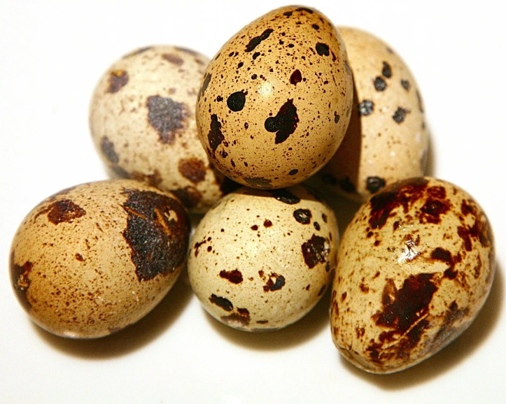
Методика исследования
Для проведения исследования использовали инкубатор «Золушка» на 45 куриных яиц.
Опыт поставили 02.01.17. Использовали перепелиные яйца в количестве 58 штук. В течение инкубации соблюдался следующий температурный режим: первые трое суток 39,3 градусов, с 4 – 13 сутки температура 38,5 градусов, с 14-17 сутки 37,8 градусов. Инкубационный период перепелиного яйца 17 суток.
Рисунок 4- Инкубатор «Золушка»
Рисунок 6 - Перепелиные яйца (фото автора)

Slide 8

Птенцы появились 19.01.2017г. Из 58 яиц, появилось 30 птенцов, это объясняется тем, что в момент вылупления, произошло отключение электроэнергии на 9 часов. Четыре птенца погибли первые трое суток, так как были слабыми.
Таблица1. Количество появившихся птенцов в результате эксперимента
Дата | Количество яиц | Дата вылупления | Количество птенцов
02.01.17 | 58 яиц | 19.01.17 | 30 птенцов, осталось 26

Slide 9
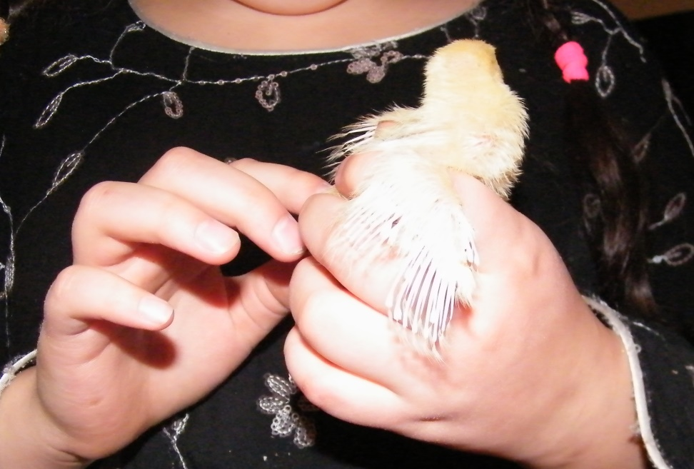
В ходе эксперимента наблюдали за ростом и развитием птенцов. Развитие перьевого покрова у цыплят перепелов.
1 | В первую неделю появляются маховые перья на крыльях.
2 | Через семь дней перья покрыли спину и крылья.
3 | На 14 сутки оперение завершилось.
4 | На 30 сутки закукарекал первый петух
5 | На 41 день занеслись перепёлки в опытной группе.
Рисунок 7- Наблюдение за развитием
птенцов (фото автора)

Slide 10
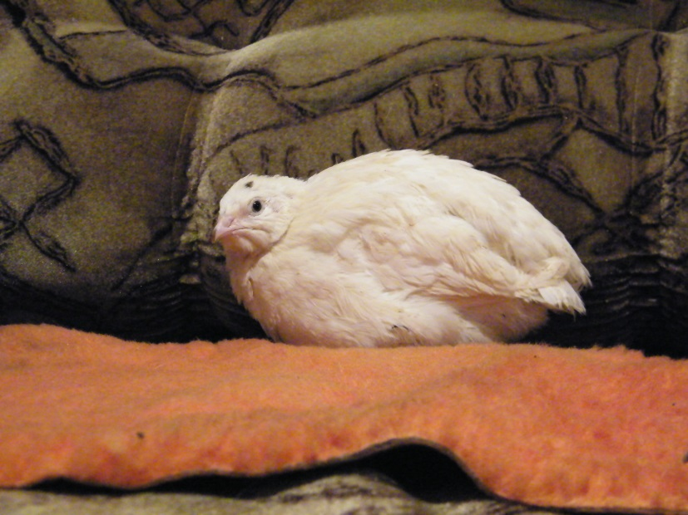
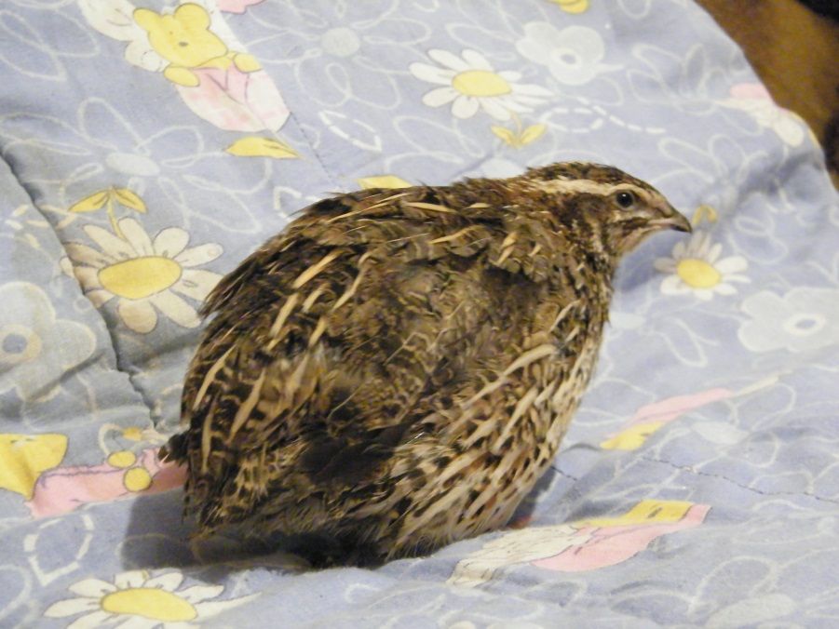
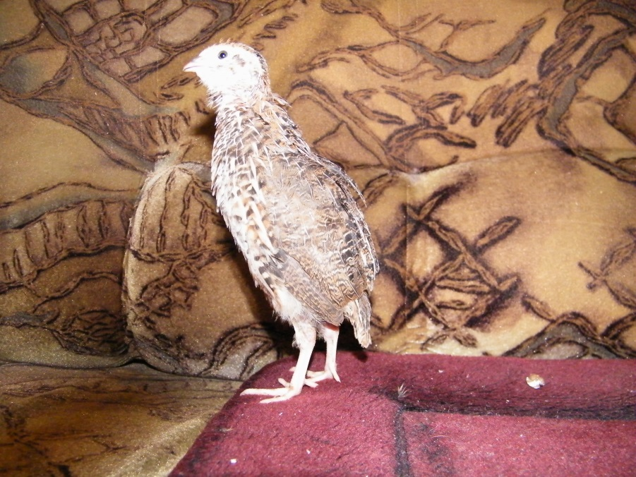
По фенотипу определили породы перепелов
Техасец
Фараон
Самцы: 4 фараона 3 моньжурца;
Самочки: 5 фараонов 6 моньжурцев;
8 техасцев, их, возможно, различить
по полу, только в момент полного
взросления.
Всего самцов 35 %, самок 65%
Маньжурец
Рисунок 8- Порода Техасец, Фараон, Маньжурец (фото автора)

Slide 11
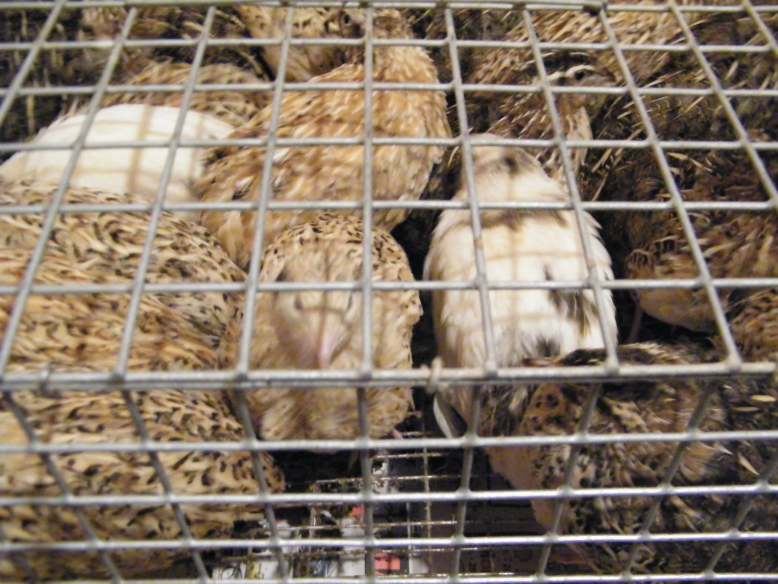
В контрольной группе , которая выводилась два месяца назад вылупилось 42 из 50 яиц (84%). Использовался комбикорм ПК №1 Красноярского комбикормового завода до 30 суток, затем применялся ПК № 5. Яйценоскость наступила на 50 сутки.
Рисунок 9 – Контрольная группа перепёлок (фото автора)

Slide 12
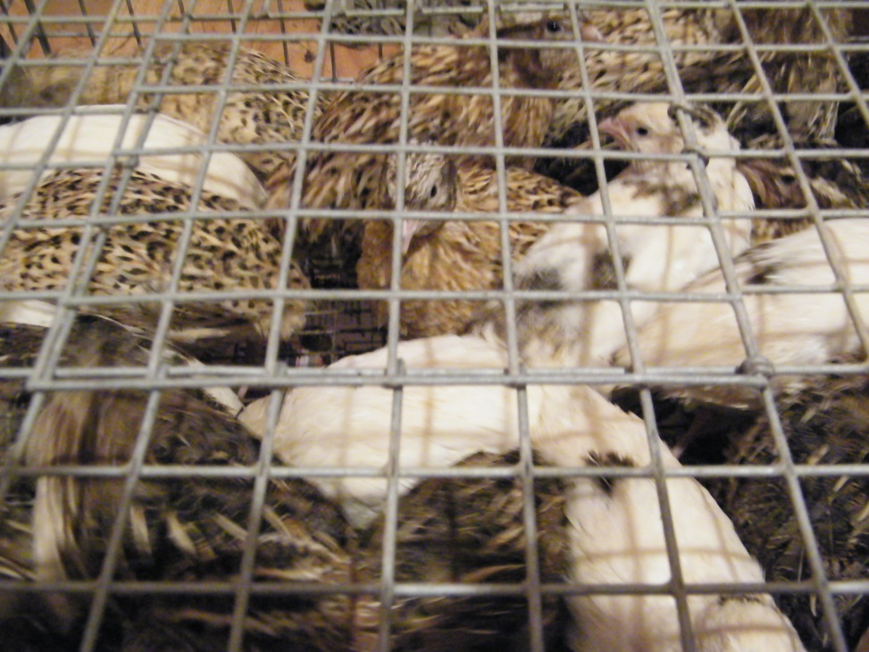
В опытной группе для ускорения сроков начала яйценоскости использовали корма: «ПроКорм» и «Ветом». ПроКорм давали с 1 суток до 21 суток с 21 суток перешли на взрослый корм для перепёлок
ПК-5. «Ветом» добавляли в воду для питья с1 до 21 суток.
В результате исследования получили здоровое потомство, выявили, что используемые корма «ПроКорм» и «Ветом» ускорили яйценоскость
на 18 %.
Рисунок 10 – Опытная группа перепёлок (фото автора)

Slide 13
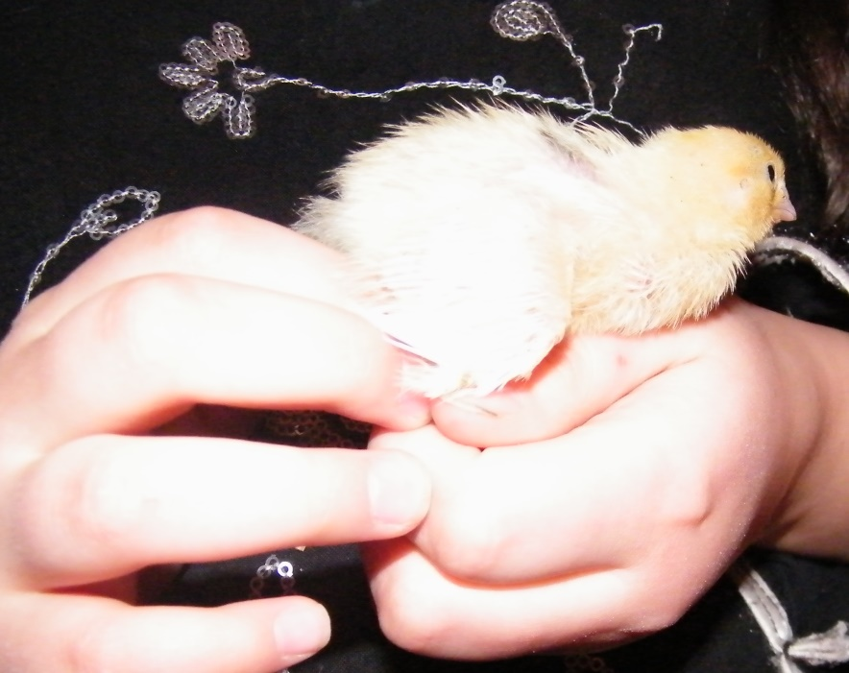
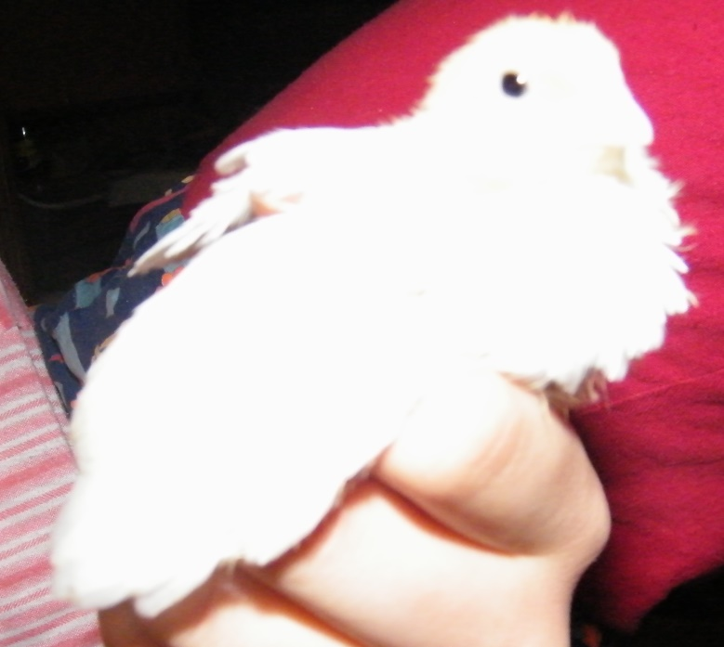
Провели наблюдение за цыплятами в возрасте 1 дня явление импринтинга у цыплят не выявлено.
Перепелята человека, которого, увидели в самый первый раз после появления из яйца, за мать не приняли.
Рисунок 11 - Выявление импринтинга у цыплят (фото автора)

Slide 14
Выводы:
В домашних условиях методом инкубации, можно получить здоровое потомство (из 58 яиц получили 30 птенцов по независящим от нас причинам, что составляет 49,8%,), в результате эксперимента осталось 26 птенцов.
Используемые корма «ПроКорм» и «Ветом» ускоряют яйценоскость на 9 суток, в опытной группе перепёлки занеслись
на 41 сутки (18 %), а в контрольной группе на 50 сутки.
3. Явление импринтинга у цыплят не выявлено, перепелята не
воспринимают человека за своих родителей.

Slide 15
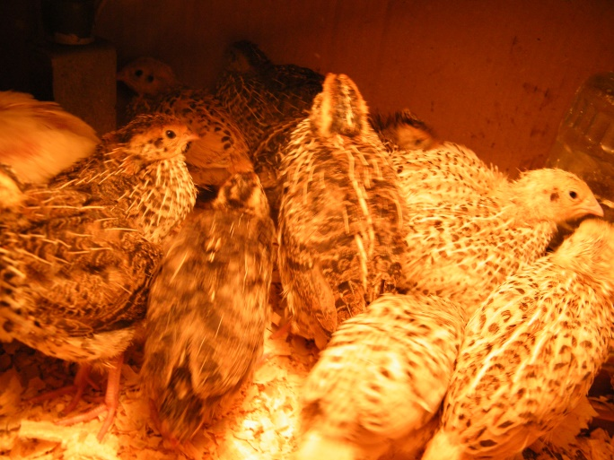
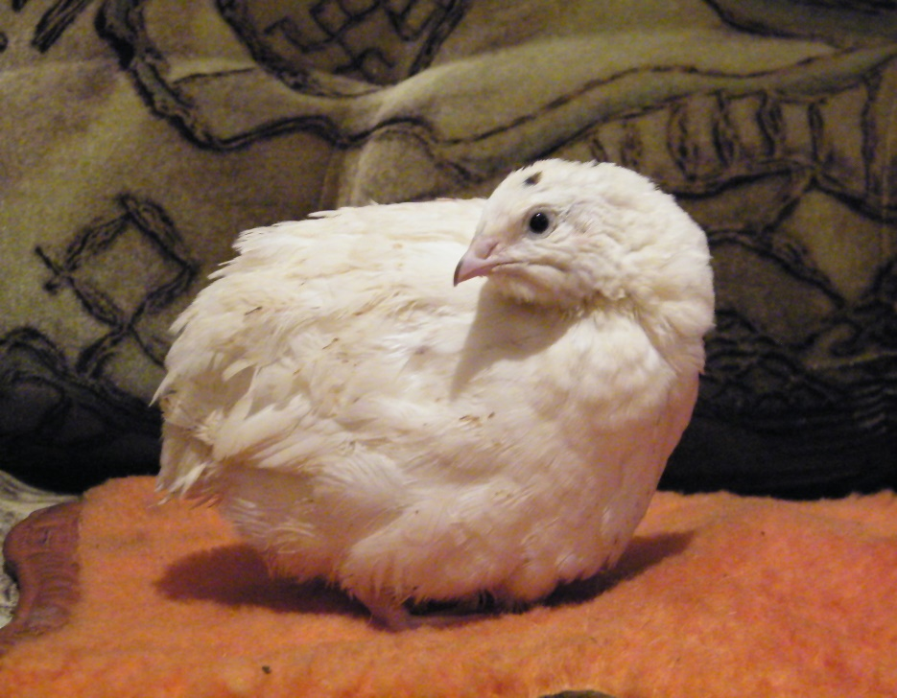
Спасибо за внимание!

